Slide 1
Deljenje trimestnega deljenca z dvomestnim deliteljem
Natančno beri navodila in NE preskakuj točk.

Slide 2
Dragi učenci in učenke!
Danes bomo s pomočjo projekcije nadaljevali z deljenjem. V zvezek si napišite naslov
Deljenje trimestnega deljenca z dvomestnim deliteljem
Preden se lotimo pisnega deljenja, moramo ponoviti nekatere stvari za nazaj.
27 (deljenec) : 3 (delitelj) = 9 (količnik)
Pisno deljenje ni možno brez dobrega znanja poštevanke. Množenje in deljenje sta med seboj povezani računski operaciji. Deljenje je obraten proces množenja (če je 27:3=9, je 3x9=27).
Preden zapišeš račune v zvezek in jih izračunaš, si poglej na primerih postopek pisnega deljenja.

Slide 3
Pri deljenju moramo upoštevati, da vedno delimo od leve proti desni. Koliko števk pri deljencu vzamemo, je odvisno od delitelja. V tem primeru vzamemo prvi dve števki delitelja in delimo po postopku, ker 2:21 ne gre, vzamemo še prvo število zraven (torej 3). --------→ 234: 21 =11 02 4 03ost.
1.Delimo 23:21 = 1. (lahko se tudi vprašamo, kolikokrat gre 21 v 23). 1 zapišemo.
2. Množimo nazaj 1x1=1 in do 3 mi manjka 2, 2 podpišemo (pod 3) 1x2 =2 in do 2 mi manjka 0. 0 zapišemo (pod 2).
3. 4 pripišemo, dobimo 24. Delimo 24: 21=1. 1 zapišemo.
4. Množimo 1x1=1 in do 4 mi manjka 3. 3 zapišemo (pod 4 ). 1x2=2 in do 2 mi manjka 0. Ker ni več kaj PRIPISATI, je 3 ostanek.
Ostanek mora biti vedno manjši od delitelja. V nasprotnem primeru smo narobe izračunali.

Slide 4
Ko delimo, naredimo tudi preizkus. Preizkus naredimo tako, da pomnožimo delitelja in količnik ter prištejemo ostanek. Naredi dva računa.
21·11
+ 21
21
231
+ 3
234

Slide 5
1.Delimo 85:34 = 2 (lahko se tudi vprašamo, kolikokrat gre 34 v 85). 2 zapišemo.
2. Množimo nazaj 2x4=8 in do 15 mi manjka 7 (ker smo šli čez desetico, zapišemo 1 naprej), 2x3 =6 plus 1 je 7 in do 8 mi manjka 1. 1 zapišemo. 3. 6 pripišemo, dobimo 176. Delimo 176: 34=5. 5 zapišemo.
4. Množimo 5x4=20 in do 26 mi manjka 6 (ker smo šli čez dve desetici, zapišemo 2 naprej), 5x3=15 plus 2 je 17 in do 17 mi manjka 0. 0 zapišemo. Ker ni več kaj pripisati, je 6 ostanek.
Zapišimo še en račun.
856 : 34 =25 17 6 06ost.

Slide 6
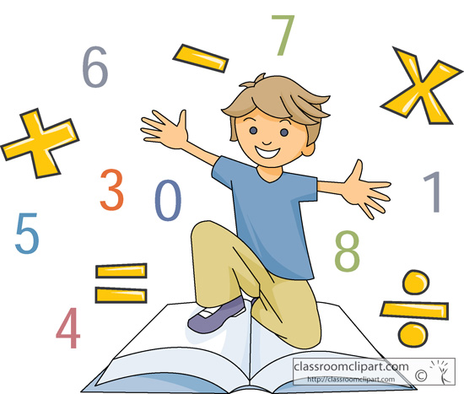
Ko delimo, naredimo tudi preizkus. Preizkus naredimo tako, da pomnožimo delitelja in količnik ter prištejemo ostanek.
25·34
+ 75
100
850
+ 6
856

Slide 7
Gremo sedaj skupaj. V zvezek čez dve vrstici napiši račun, ki ga boš s pomočjo diaprojekcije izračunal-a.:
1.Delimo 13:12 = 1. (lahko se tudi vprašamo, kolikokrat gre 12 v 13). 1 zapišemo. (Vidiš da gre ☺ )
2. Množimo nazaj 1x2=2 in do 3 mi manjka 1, 1 podpišemo. 1x1 =1 in do 1 mi manjka 0. 0 zapišemo.
3. 4 pripišemo, dobimo 14. Delimo 14: 12=1. 1 zapišemo.
4. Množimo 1x2=1 in do 4 mi manjka 2. 2 zapišemo. 1x1=1 in do 1 mi manjka 0. Ker več ni kaj pripisati, je 2 ostanek.
134: 12 =
134: 12 =1 .
134: 12 =1 01
134: 12 =11 014
134: 12 =11 014
02 ost.

Slide 8
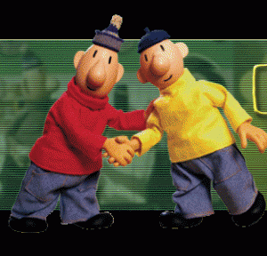
Naredimo tudi preizkus.
12·11
+ 12
12
132
+ 2
134
Vidiš da ni težko. Z vajo boš postal-a pravi mojster.

Slide 9
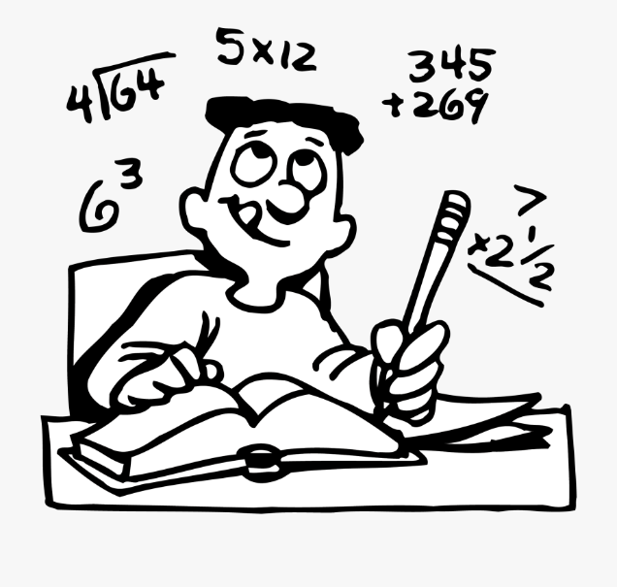
Naslednje račune prepiši v zvezek, jih izračunaj in naredi preizkus. Če imaš težave pri deljenju, si še enkrat poglej diaprojekcijo. Ne pozabi, da VAJA DELA MOJSTRA.
154:12 = .
550:12 = .
414:40 = .
235:11 =
304:21 = .
952:12 =
478:32 =
893:35 =
729:31 = .

